Slide 1

FHIR 기반 모바일 노인포괄 평가 설문지 구현
Dept. of Computer Science & Engineering
College of IT
Kyungpook National University
2018.11.27.

Slide 2
목 차
노인증후군
노인포괄평가란?
노인포괄평가 설문지
HL7 FHIR
FHIR Questionnaire Resource
시스템 구성도

Slide 3
1. 노인증후군
노인 환자는 노화에 의해 발생하는 인체의 생리적 변화로 인해 신경 기능, 에너지 생산 조절 기능등의 기능 저하가 나타남.
→ 기능저하는 보행이상, 식욕부진, 일상생활기능 저하, 요실금, 수면 장애, 인지장애를 포함한 노인증후군(Geriatric syndrome)을 유발
하게 됨.

Slide 4
2. 노인포괄평가란?
노인포괄평가(Comprehensive Geriatric Assessment, CGA)
- 노화에 따른 전반적인 건강문제의 발생에 대한 관리를 최대화하기
위해 의학적, 정신사회적, 기능적 장애에 대한 이상을 찾아내는 다
학제적 협동 진단 및 치료의 과정
→ 즉, 노인증후군을 예방하기 위한 치료의 과정임.
→ 실제, 의료기관에서는 노인포괄평가를 설문지로 평가함.

Slide 5
3. 노인포괄평가 설문지
노인포괄평가 설문지의 구성
- 사회적 환경(Social environment)
- 복용하는 약물(Drugs)
- 인지기능(Memory complaint), 우울증(Depression)
- 일상생활 수행능력(ADLs), 도구적 일상생활수행능력(IADLs)
- 전반적인 느낌(Feeling), 피로감(Fatigue)
- 신체활동(Physical activity), 낙상 경험(Falls)

Slide 6
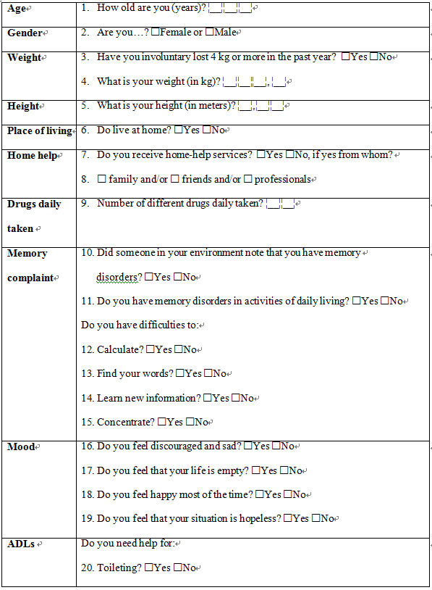
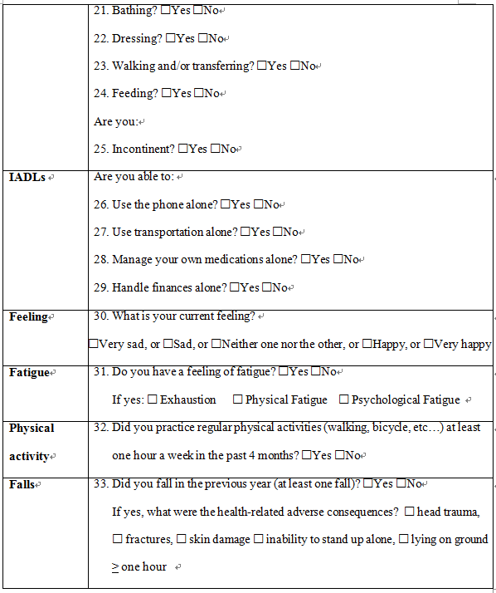
3. 노인포괄평가 설문지
Items of self-administered questionnaire

Slide 7
3. 노인포괄평가 설문지
하지만, 대부분의 설문지는 한번만 사용되고 버려지는 일회용성으로 취급됨.
→ 추후 노인 환자가 같은 검사를 반복할 가능성이 높음.
→ 그에 대한 추가 비용을 부담.
일회용성이 아닌, 다른 의료기관에서도 재사용될 수 있도록 하는 기술이 필요함
→ 의료정보 호환성과 대체성을 고려한 FHIR기반 표준화 기술 사용
→ 실시간으로 확인할 수 있도록 모바일로 구현

Slide 8
4. HL7 FHIR
FHIR(Fast HealthCare Interoperability Resources)
- HL7(Health Level Seven)이 헬스케어 시스템 또는 서비스의 상호
운용성 보장을 위해 개발 중인 차세대 의료 표준
- FHIR의 주요 특징
1. 의료인보다는 개발자 중심으로 초점을 맞춤.
2. 의료현장에서 발생하는 일반적인 시나리오 즉, 유즈케이스 를 쉽고 빠르게 구현함을 목표로 함.
3. 최신 웹 기술 수용함.
4. 상호운용성 향상을 위해 사람의 가독성을 중요하게 생각함.
5. 메시징, 문서 교환등의 기존 패러다임 및 아키텍처를 지원함.

Slide 9
4. HL7 FHIR
FHIR 표준기술에 기반한 솔루션들은 리소스(Resource)라 불리는 모듈형 컴포넌트 세트를 기반으로 개발됨.
리소스들은 의료현장의 복잡하고 다양한 요구사항을 해결하기 위해 결합 또는 분해되어 활용될 수 있음
→ 즉, 리소스는 재활용이 가능한, 의미있는 의료정보의 단위라고 볼
수 있음.

Slide 10
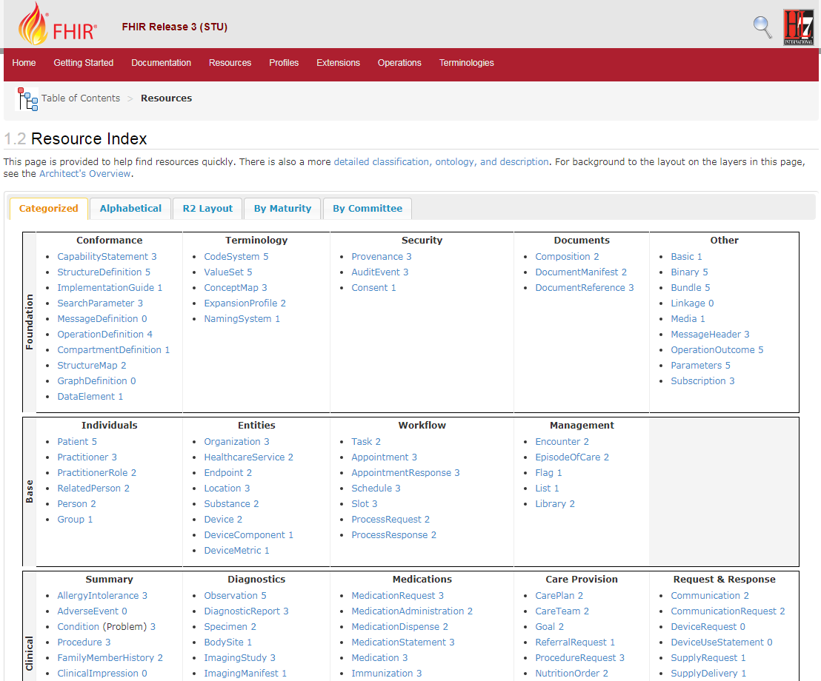
4. HL7 FHIR

Slide 11
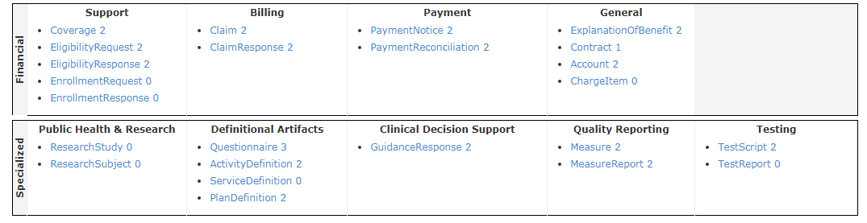
4. HL7 FHIR

Slide 12
5. FHIR Questionnaire Resource
Questionnaire Resource 실제 사용 예시
- 과거 약 복용력(Past Medical Histroy, PMH)
- 가족력(Family diseases)
- 사회력(Social history)
- 임상 연구 폼(Clinic Research Forms, CRFs)
→ Questionnaire Resource를 사용하여 노인포괄평가 설문지 구현

Slide 13
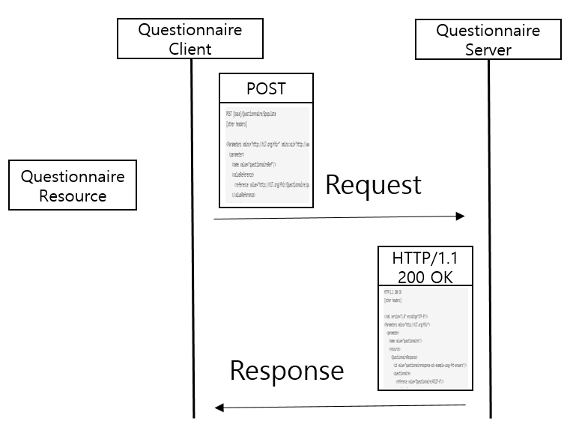
5. FHIR Questionnaire Resource
Questionnaire Resource Transactions
- 설문지에 대한 답변을 할 때, 허용할 수 있는 올바른 답변인지에 대한 제
약사항과 질문 방법 및 양식을 따름.
- 그림은 HTTP 프로토콜에 기반하여 요청 및 답변을 받는 과정을 보여줌.
ddddd

Slide 14
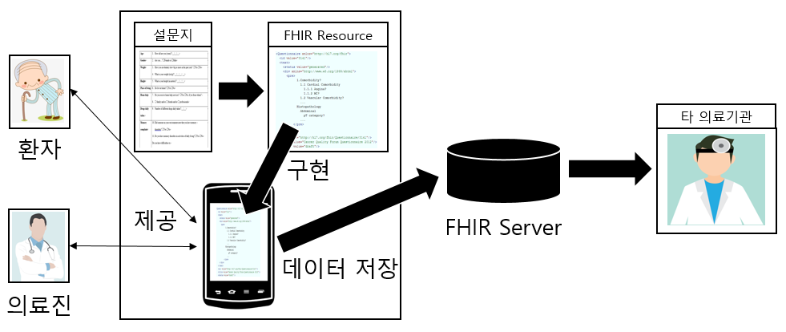
6. 시스템 구성도

Slide 15

ㄴ포

